Slide 2
질문

Slide 3
여러분!
지상 최대의
갓게임은
무엇입니까?

Slide 4
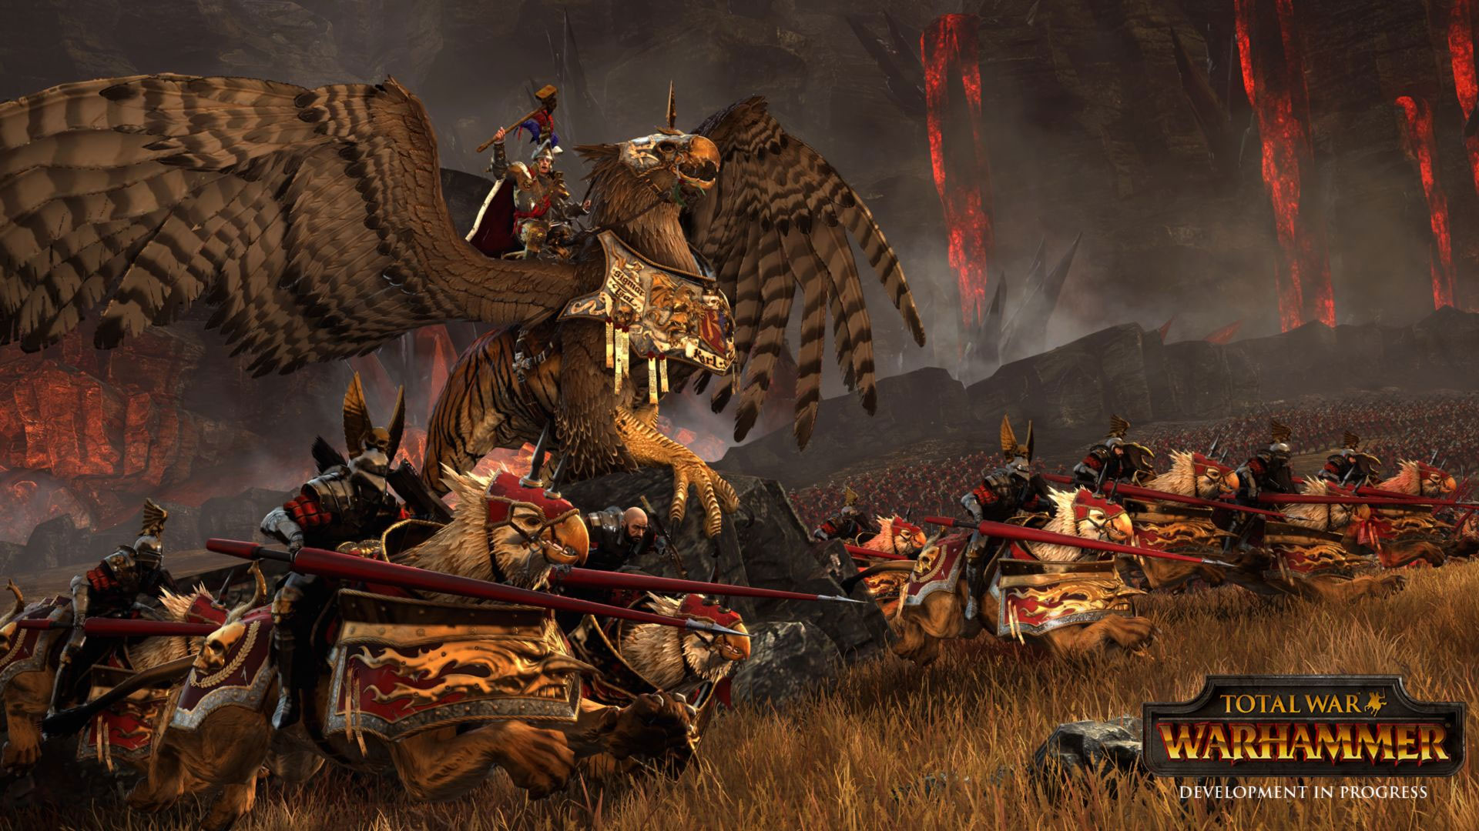
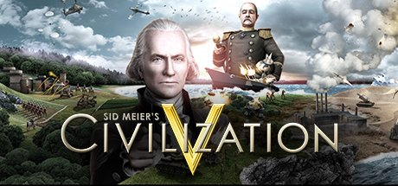
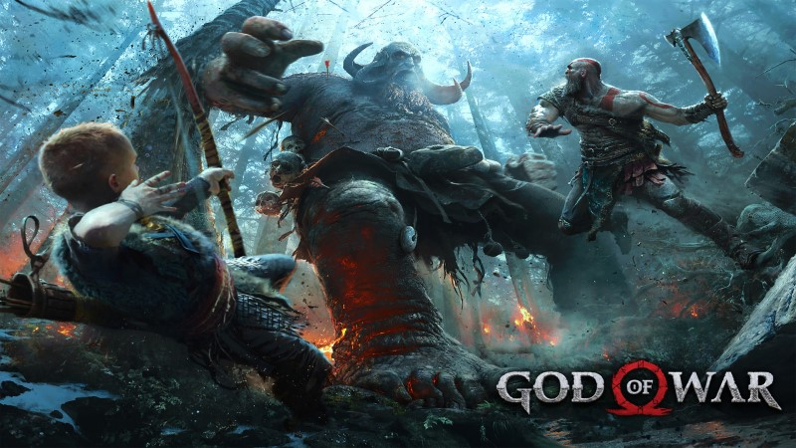

Slide 5

바로!

Slide 6

REVOLT DAY
발 표 자 료
제갈우진, 이정현, 박용일, 이태라

Slide 7
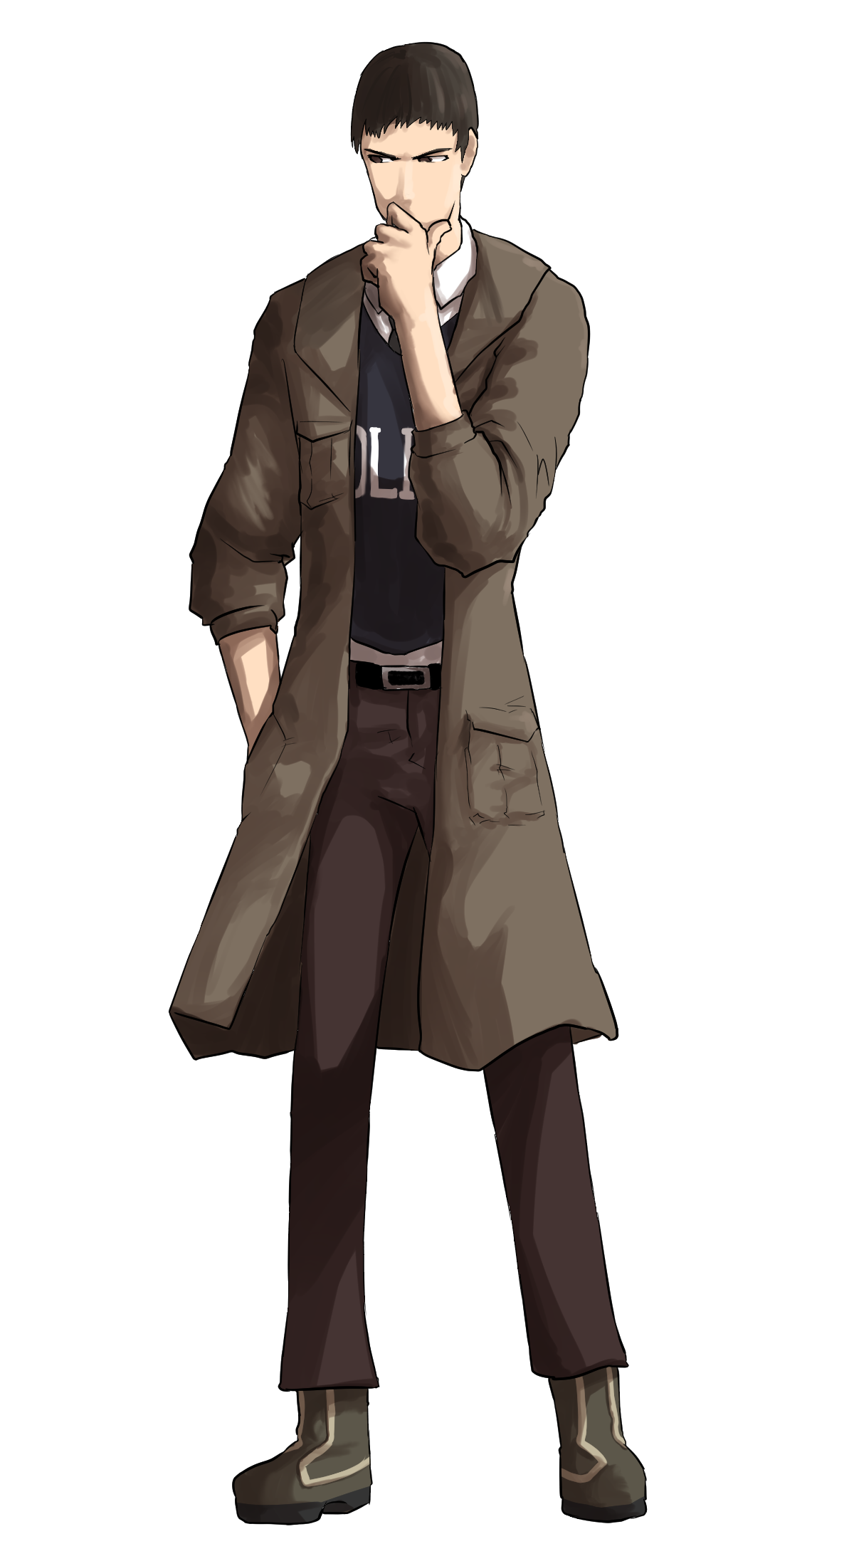
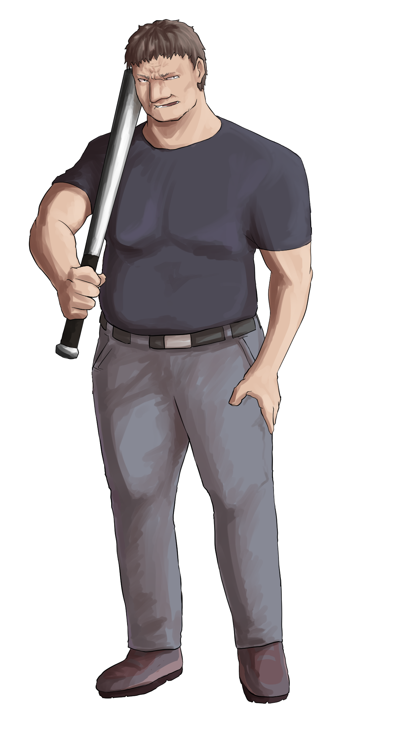
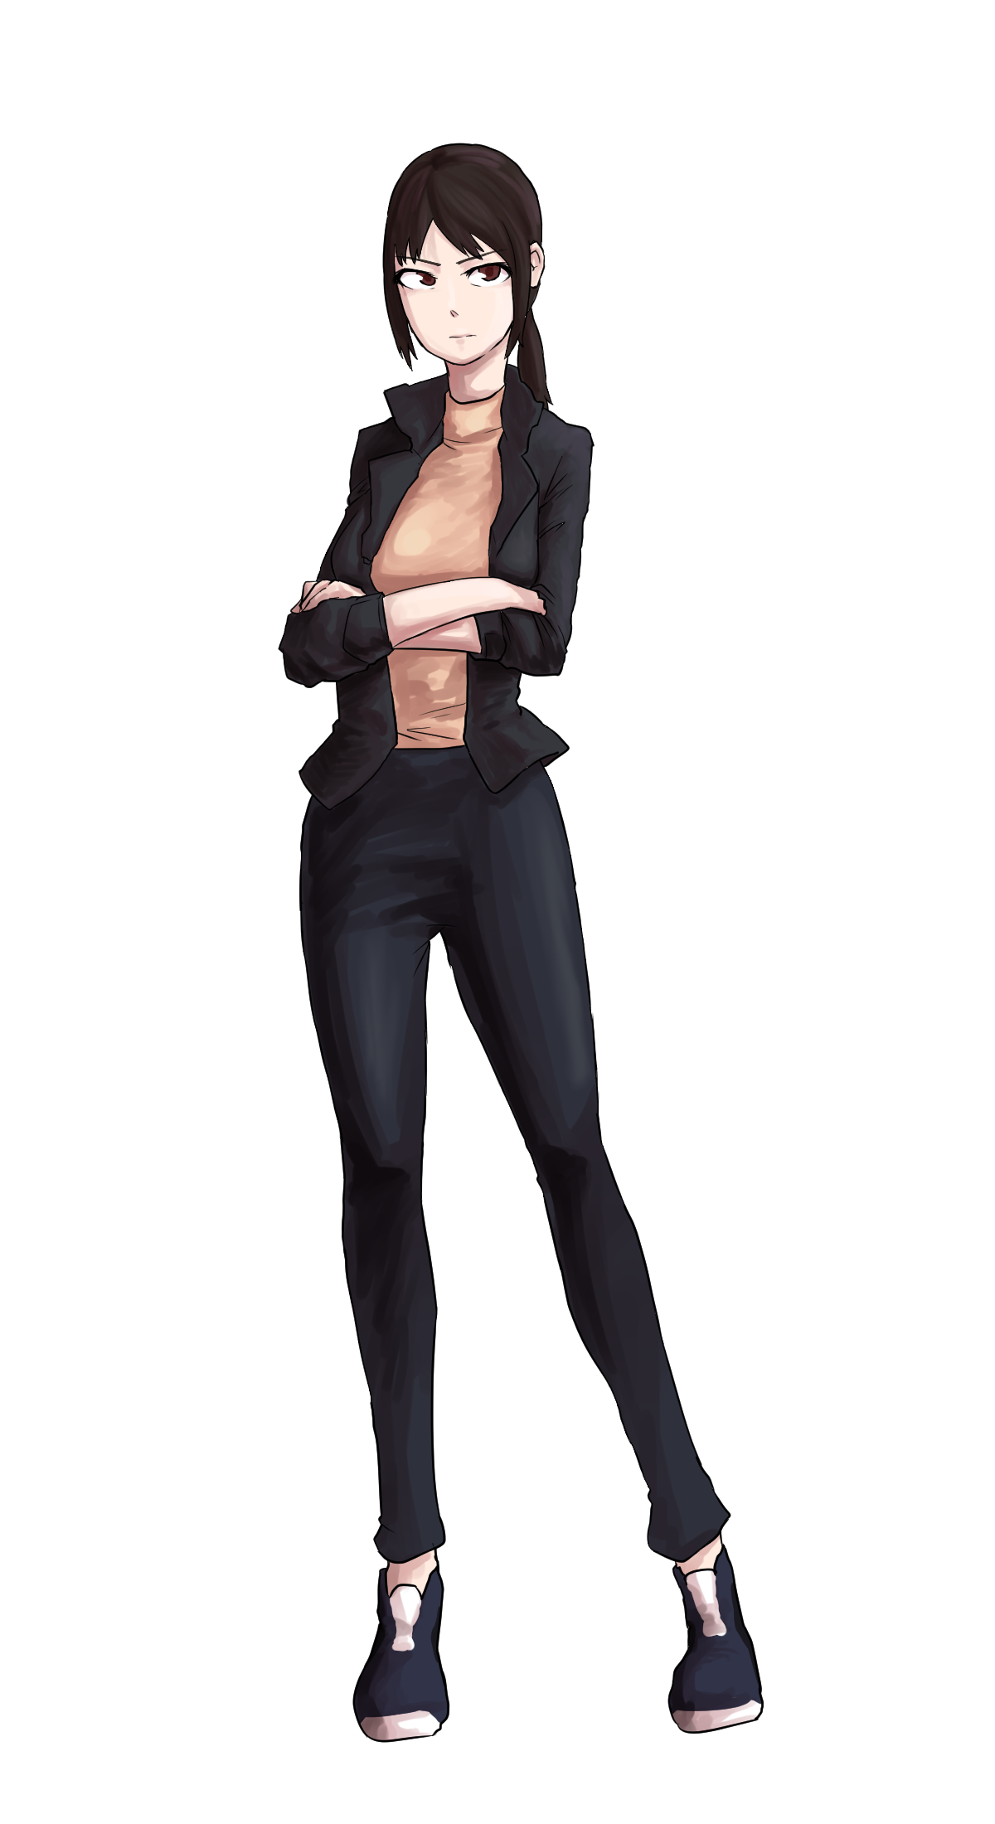
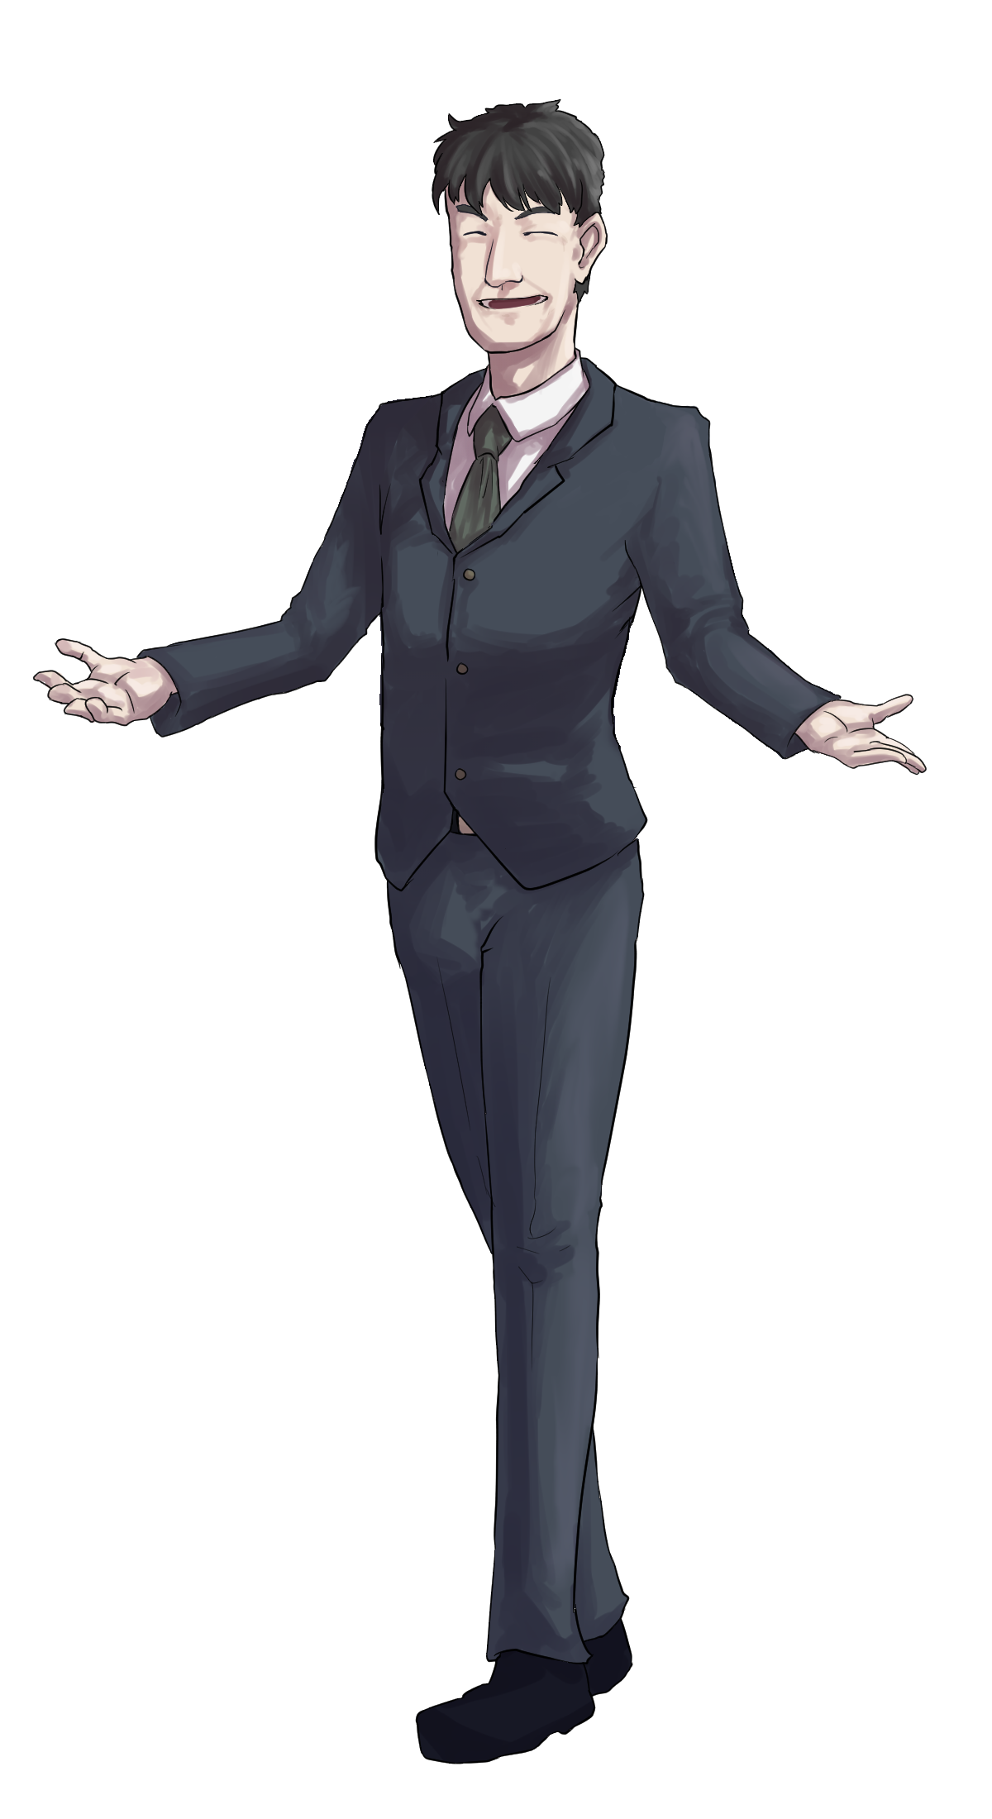
0
목차
게임소개
원작과의 차이
프로젝트 진행과정
회고

Slide 8

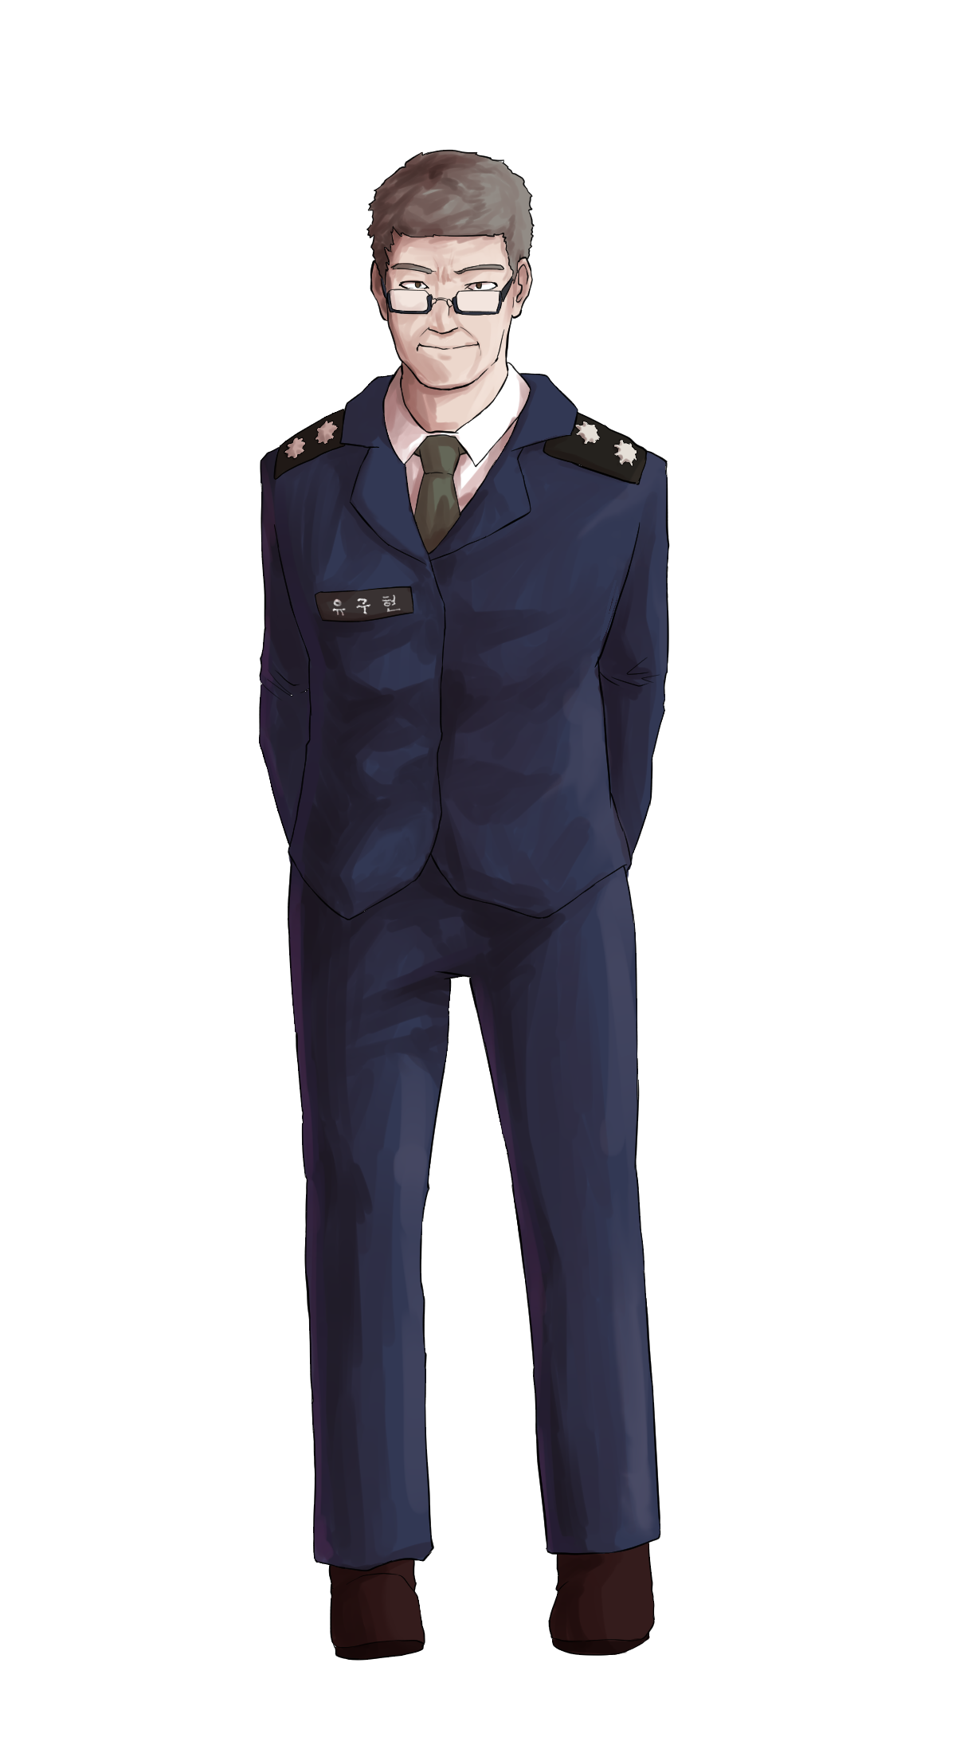

1
게임소개
REVOLT DAY란?
근미래를 배경으로 한 음모론 배경의 게임으로
하드보일드 느와르 장르의 스토리텔링 게임의
형식을 띄고 있다.

Slide 9
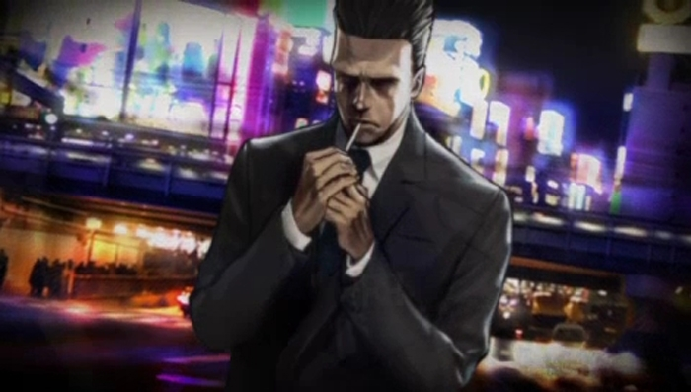
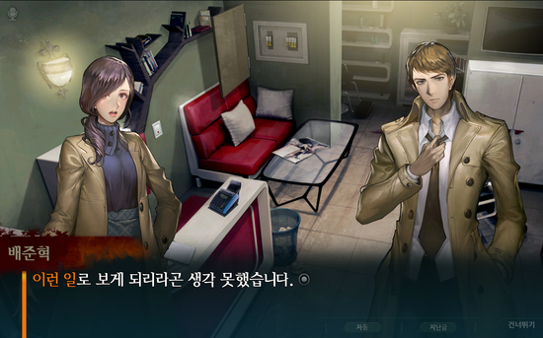
1
게임소개
참고했던 게임
진구지사부로
회색도시1

Slide 10

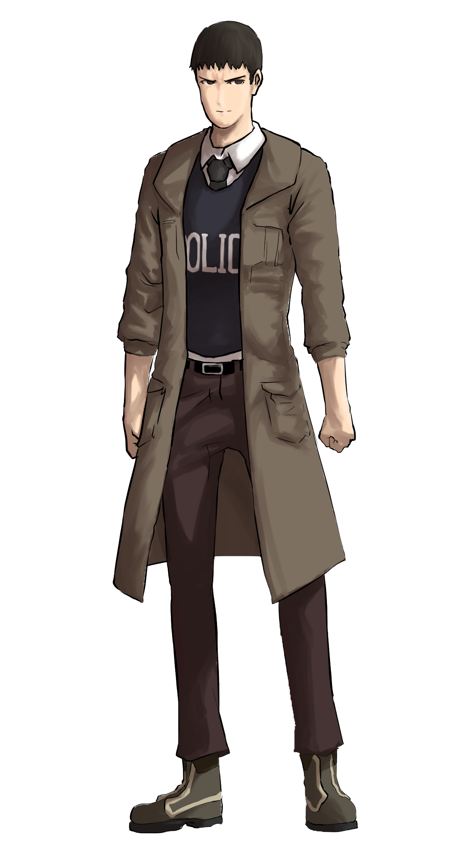
1
게임소개
REVOLT DAY의 줄거리
2059년 대한민국, 화려한 조명과 높게 쌓아진 건물들.
그야말로 자본주의에 찌든 황금과 폭력의 시대.
사건의 발단은 경한 기업의 바이오칩 부작용에 의한 무분별한 폭력상태.
서울지방경찰청장 유구현은 바이오칩 사건의 발단, 함정임을
끌어내리기 위해, 특수수사부를 설립, 이에 강원진과 이지은
두 사람을 파견하기에 이른다.

Slide 11


1
게임소개
강원진
박우주
이지은

Slide 12
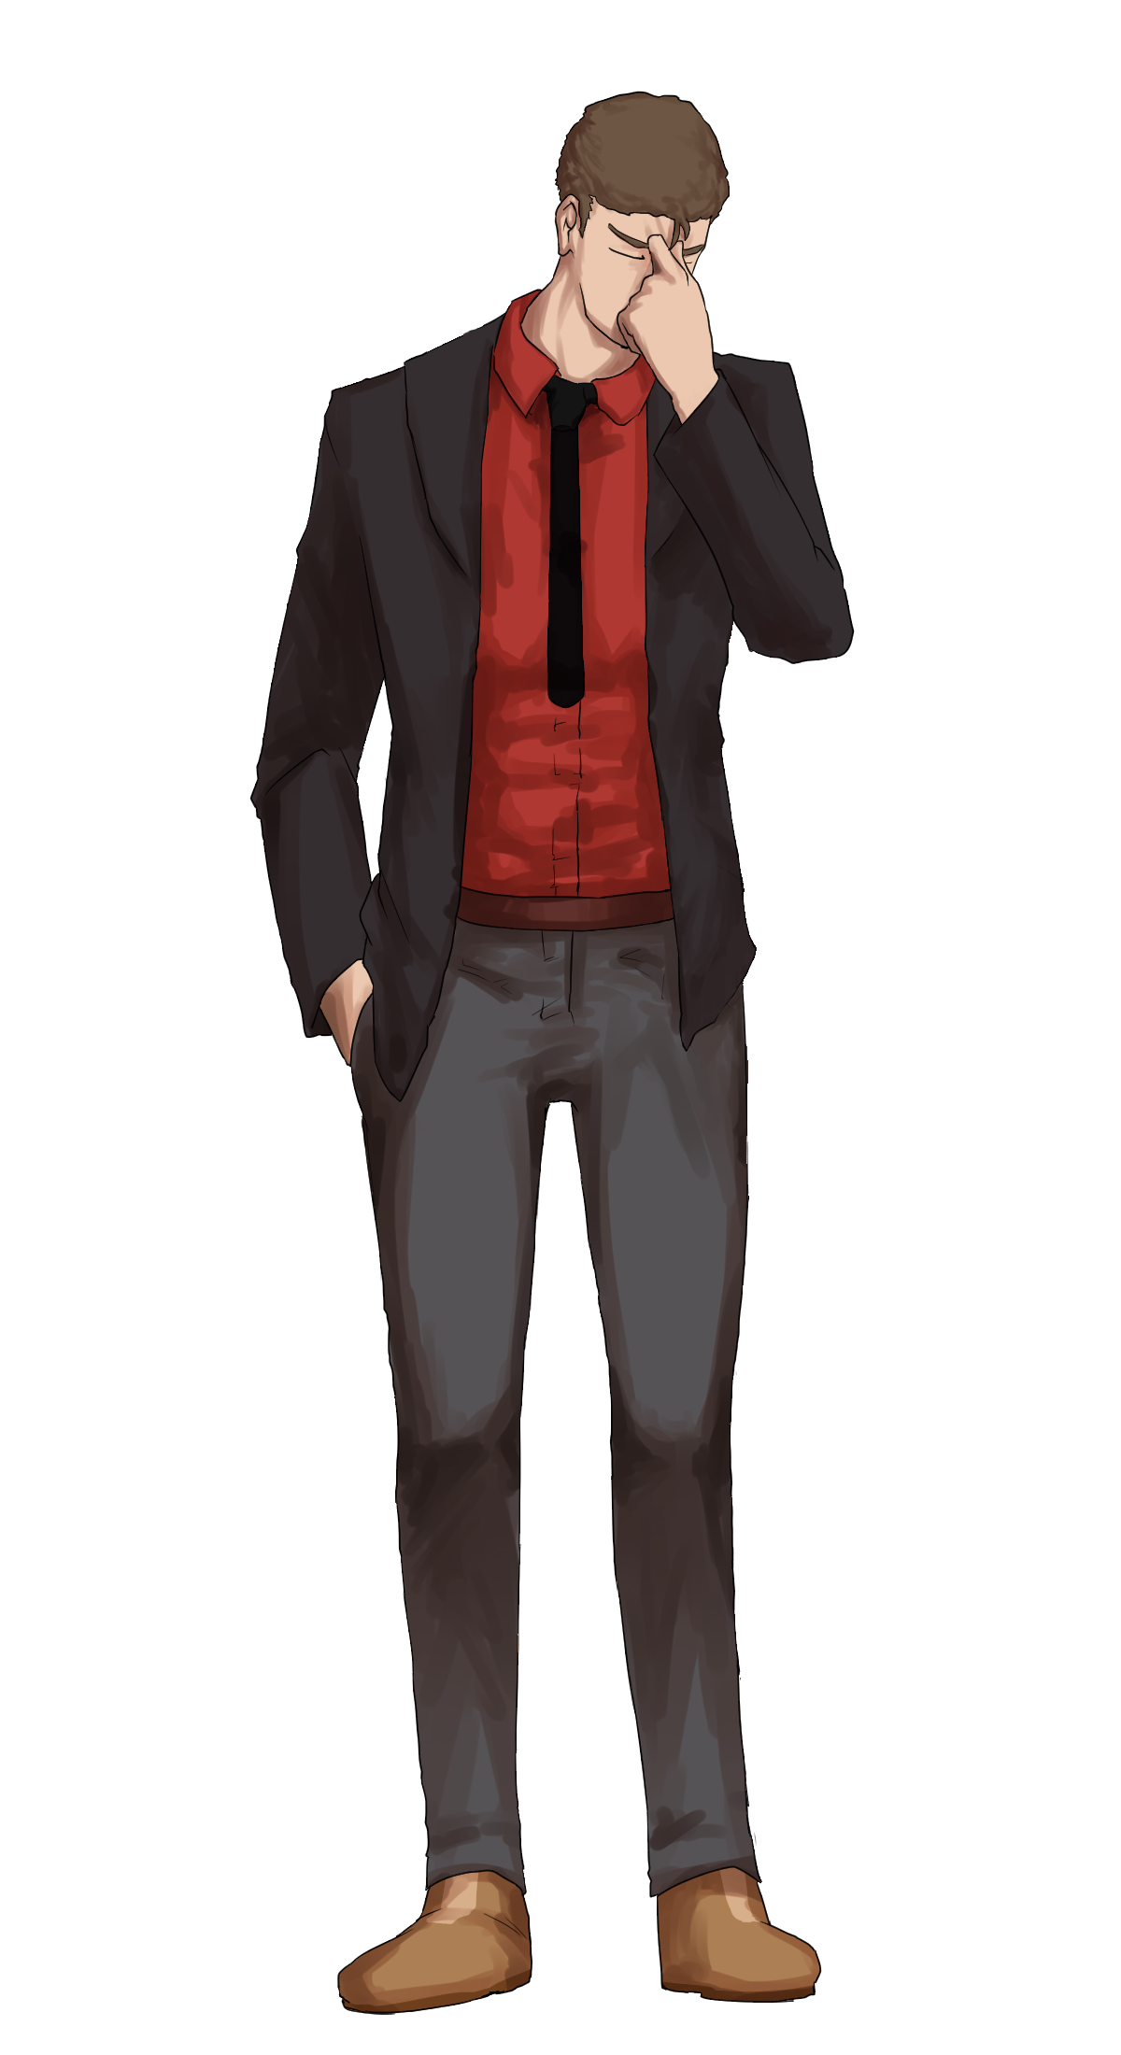
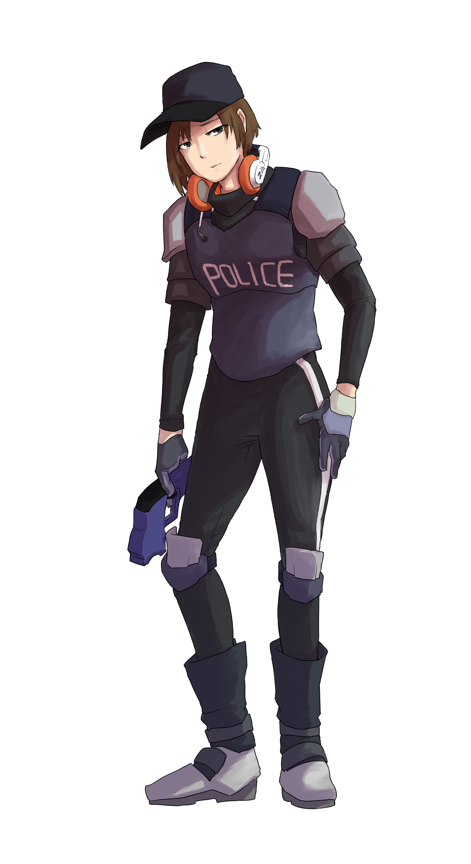
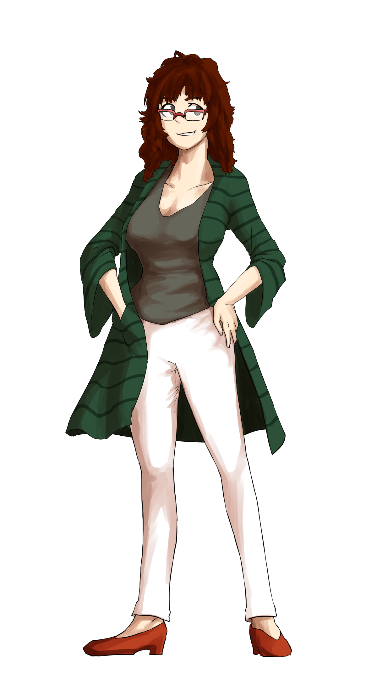
1
게임소개
함정임
Mr.장
유구현
전민원
강소원
오소영

Slide 13
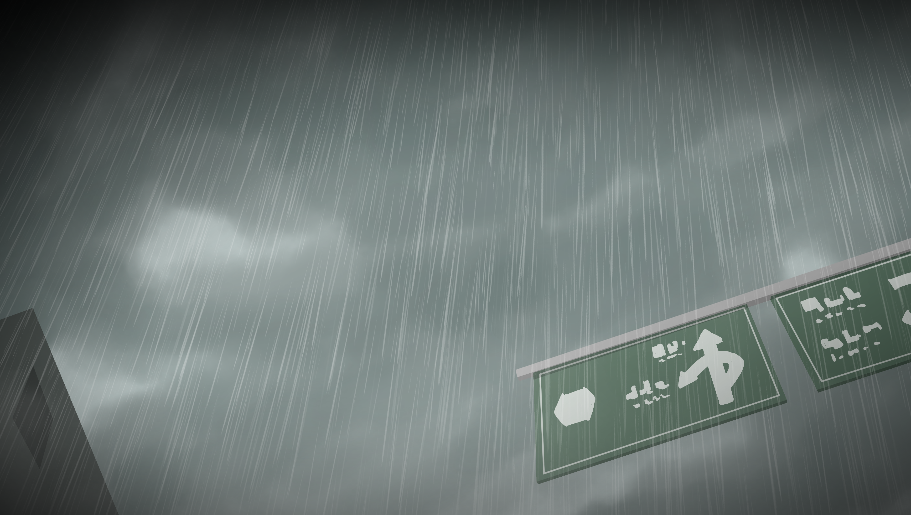
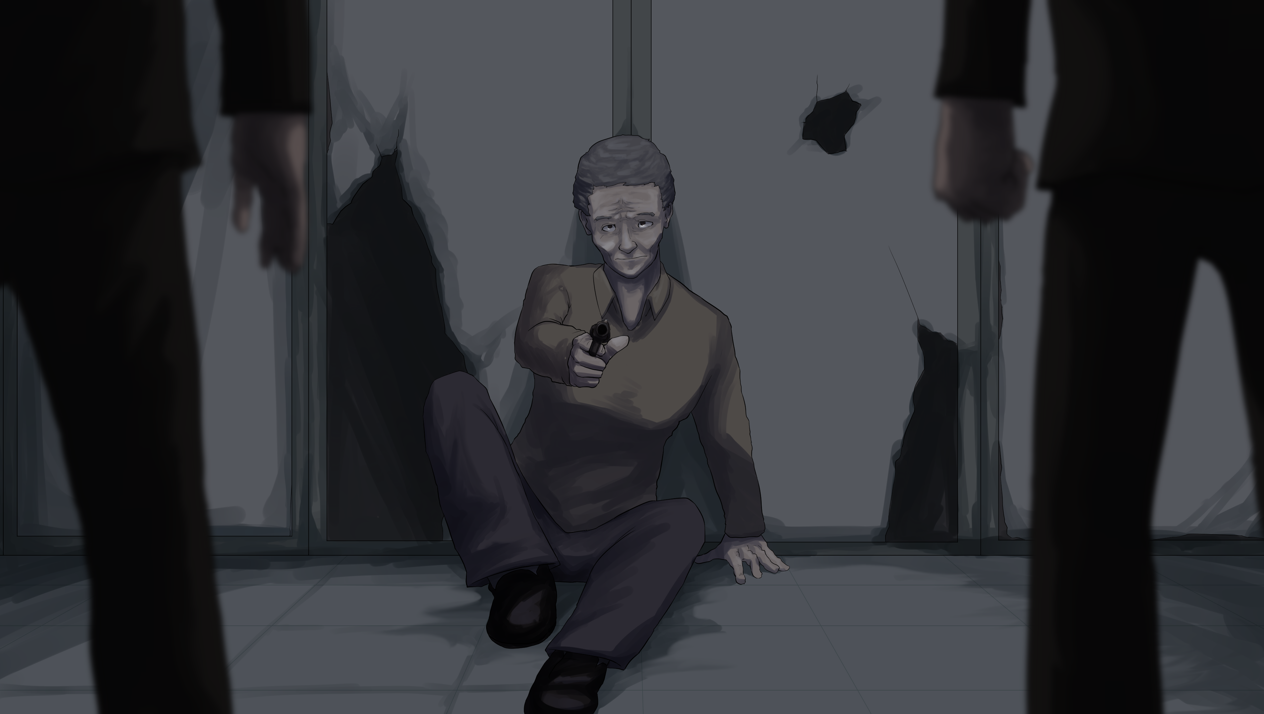
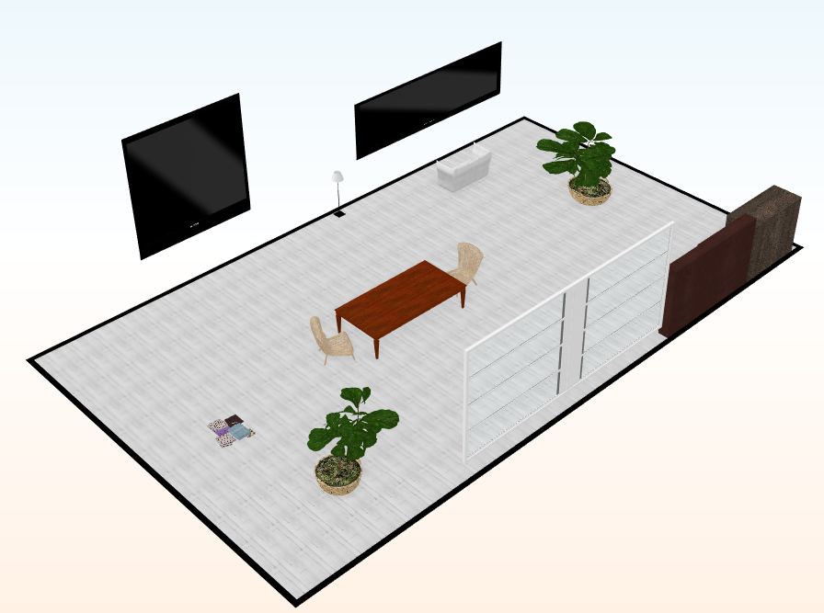

1
게임소개
비정한 세상을 다루는 탄탄한 하드보일드 스토리
기존에서 볼 수 없었던 새로운 전투 시스템
치밀하게 설계된 극한 난이도의 추리 시스템

Slide 14
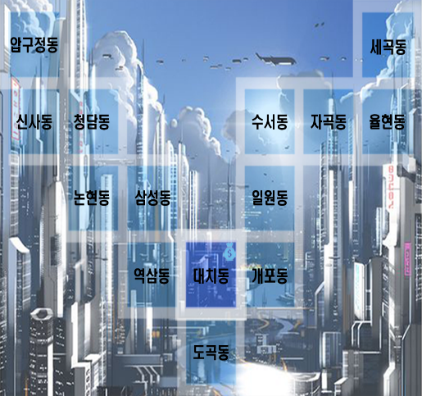
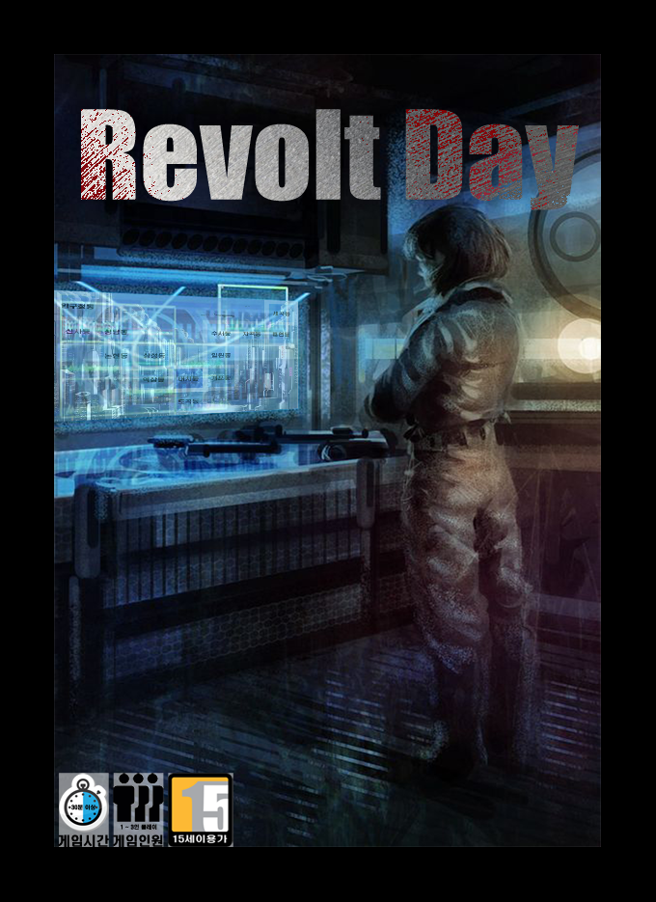
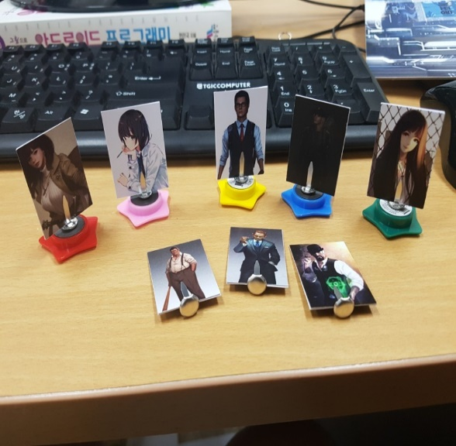
2
원작과의 차이
REVOLT DAY의 원작 소개
음모론이라는 주제를 가지고 만든 게임으로서 RPG적 요소를 내포하고있으며 스토리분기와 멀티엔딩을 주된 특징으로 가지고 있는 게임이다.
원작의 보드판
원작의 겉표지
원작의 캐릭터

Slide 15
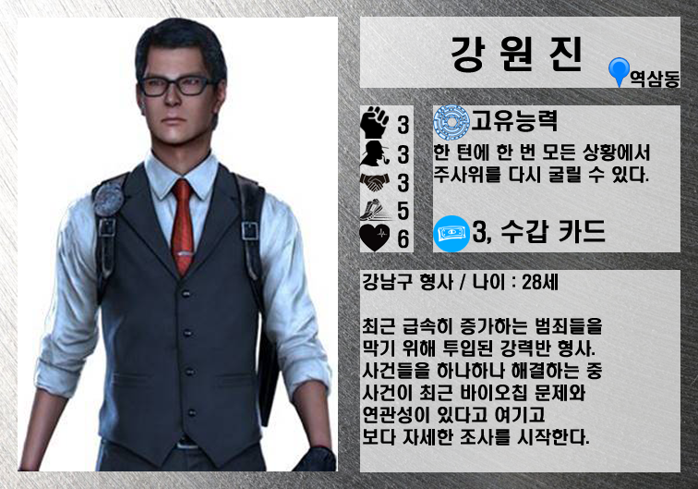
2
원작과의 차이
원작의 캐릭터
본작의 캐릭터

Slide 16
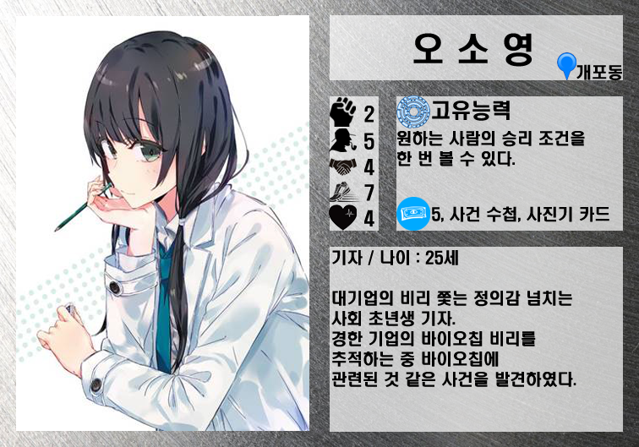
2
원작과의 차이
원작의 캐릭터
본작의 캐릭터

Slide 17
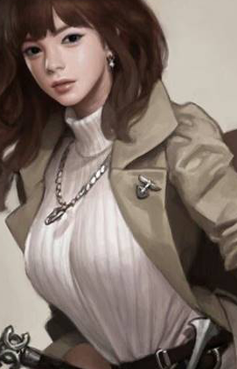
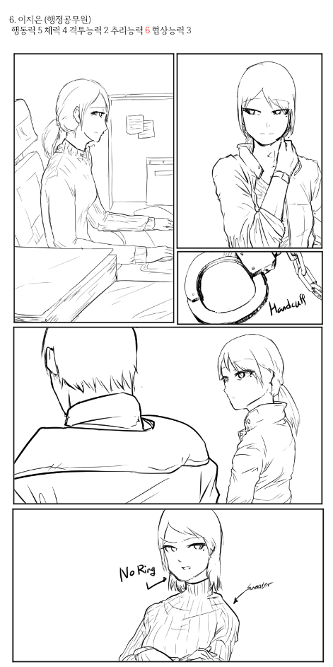
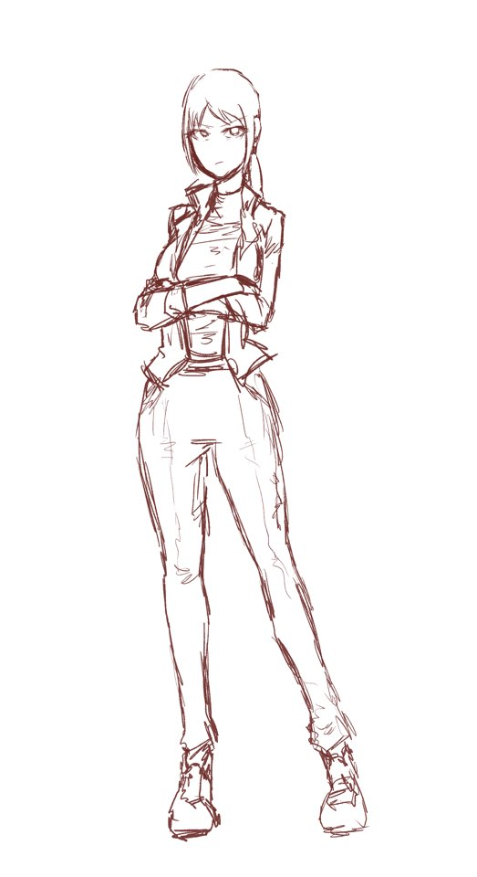
2
원작과의 차이
캐릭터의 변천과정

Slide 18
2
원작과의 차이
REVOLT DAY의 원작과의 차이
분기점을 없애고 원작 스토리북을 참고한 단일 스토리로 변경

Slide 19
2
원작과의 차이
REVOLT DAY의 원작과의 차이
기존의 주사위를 체크를 플레이어의 직접 해결로 변환

